Slide 1
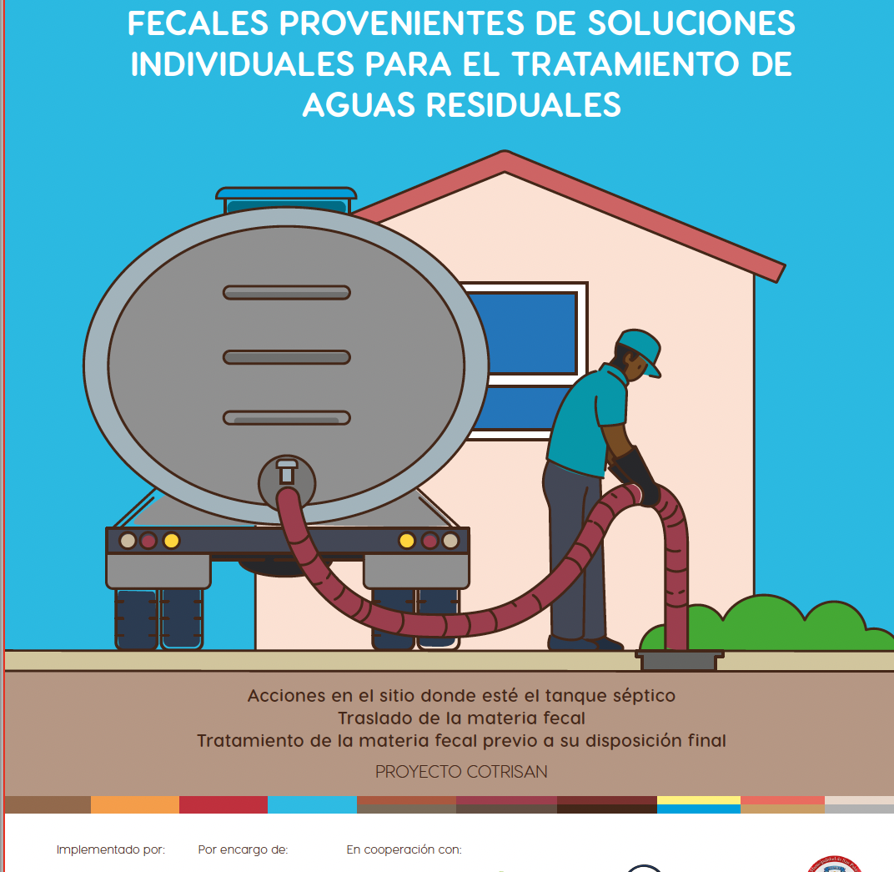
Manejo de lodos fecales
Planta para el Tratamiento de Lodos Sépticos (PTLS)
Instructor: Sr. Elías Rosales
Proyecto: CoTriSan GIZ Costa Rica
Enero 2023

Slide 2
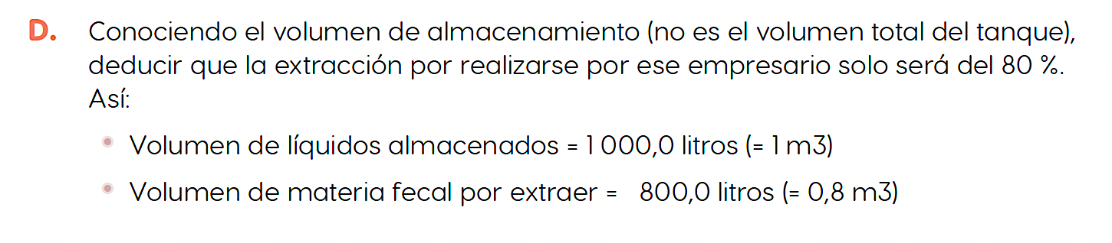

Slide 3
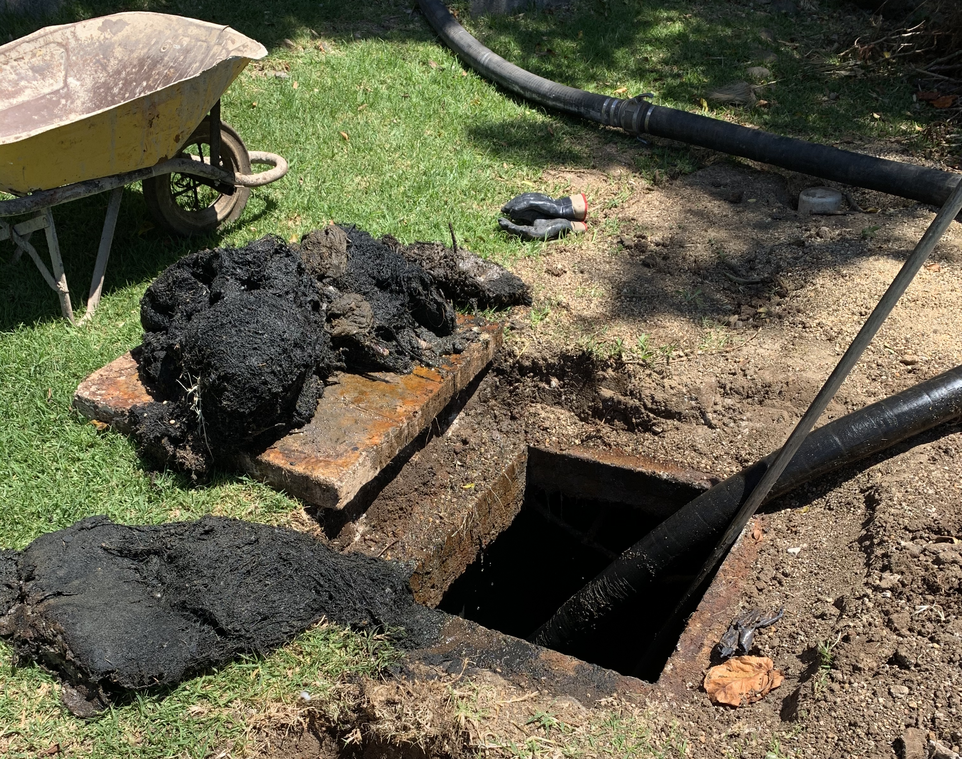
Proceso para el tratamiento de lodos sépticos
Algunos de los factores que inciden en las características de los lodos fecales son:
  Temperatura del lugar.
  Duración del almacenaje.
  Funcionamiento del tanque séptico.
  Agregados a los lodos (grasas y residuos sólidos).
  Tecnología para el vaciado y esquema de trabajo.
  Intrusión de agua subterránea.

Slide 4
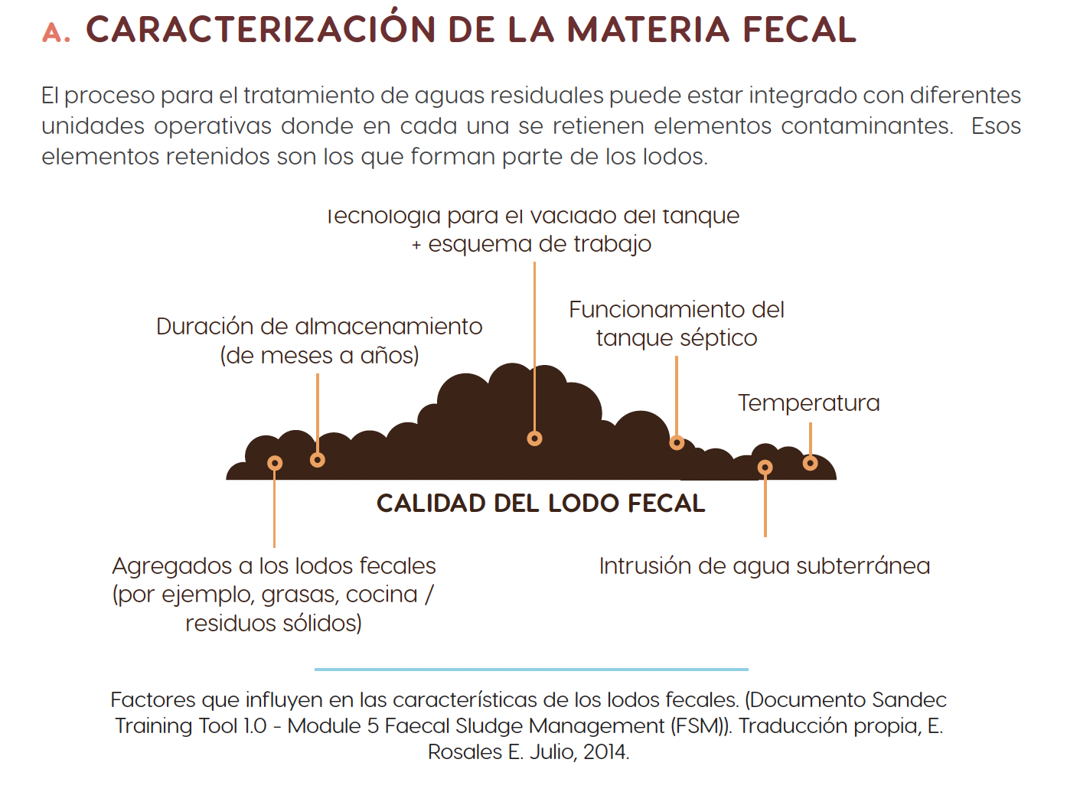

Slide 5
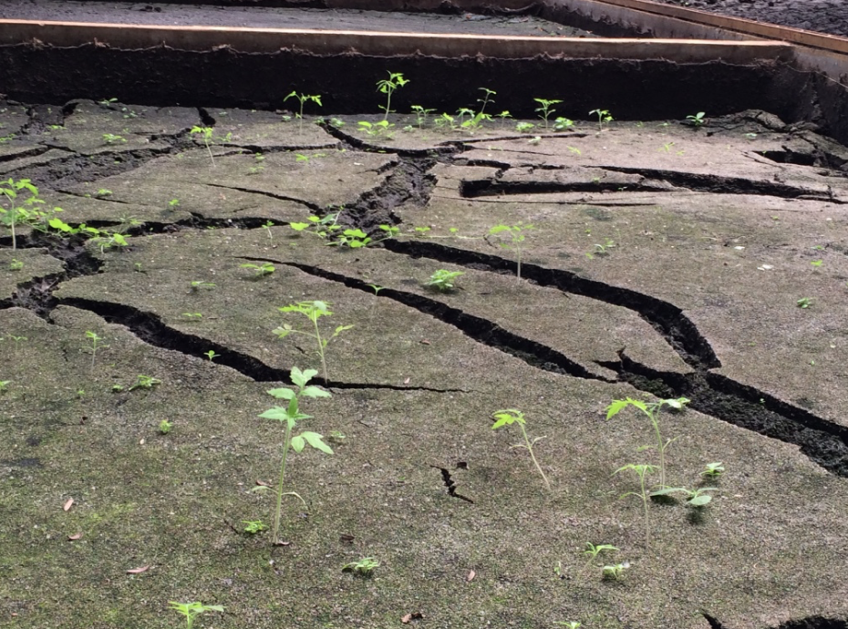
Proceso para el tratamiento de lodos sépticos
Los lodos sépticos domésticos en condiciones normales, son bastante homogéneos regularmente.
Al ser mezclados durante la extracción, corresponden pasos adicionales de tratamiento como:
  Homogenización por biodegradación (eliminar microorganismos causantes de enfermedades).
  Deshidratación.
  Aprovechamiento del subproducto, normalmente como abono.

Slide 6
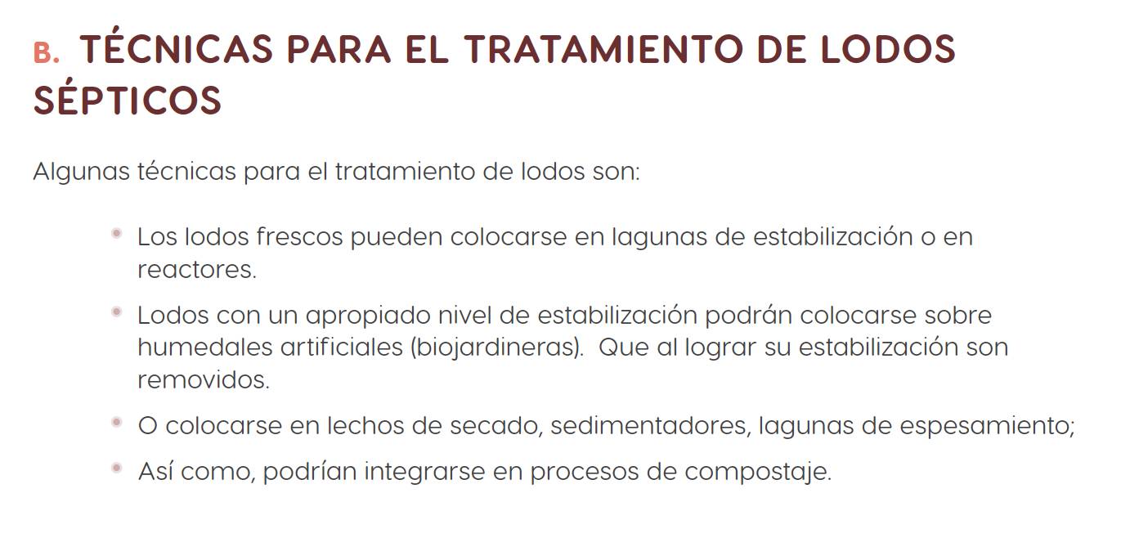

Slide 7
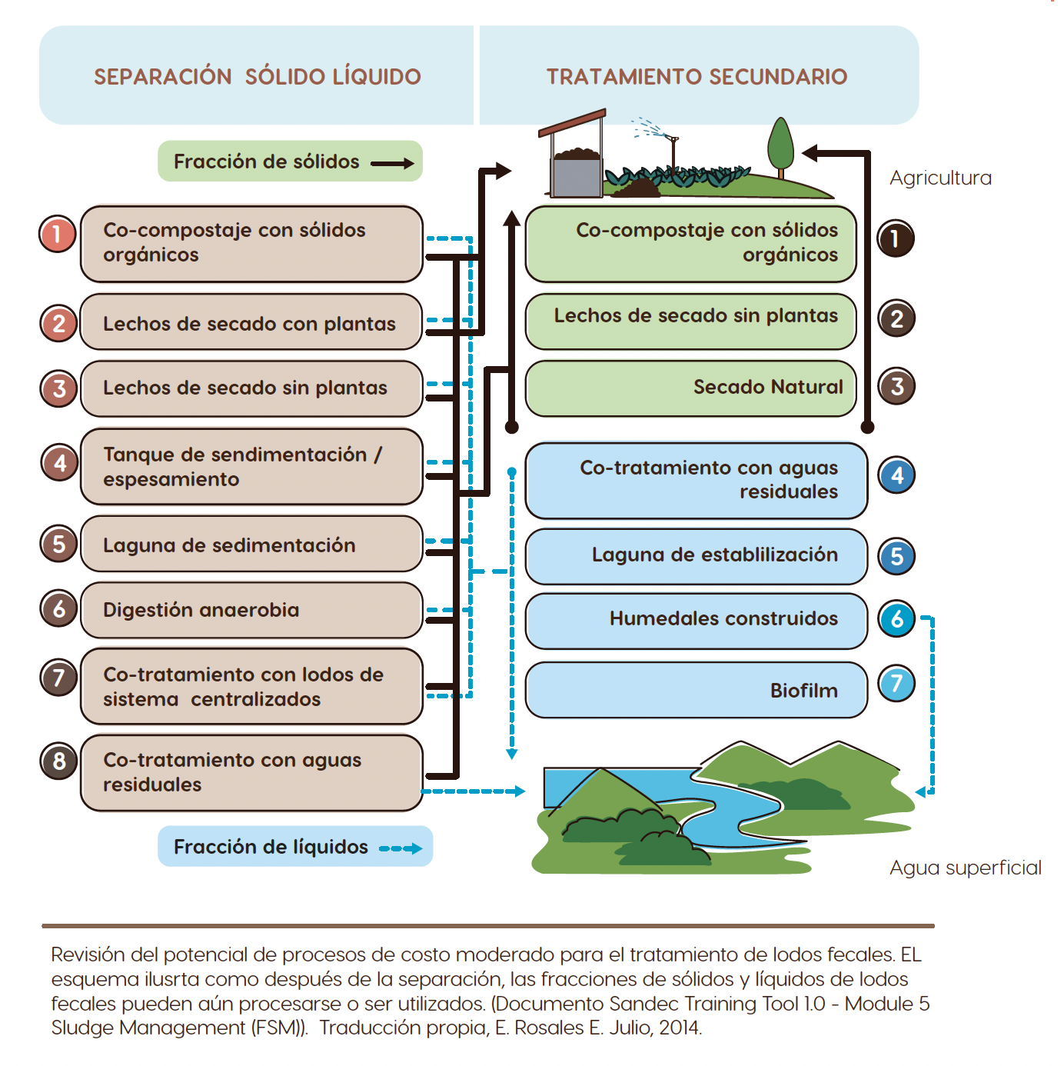

Slide 8
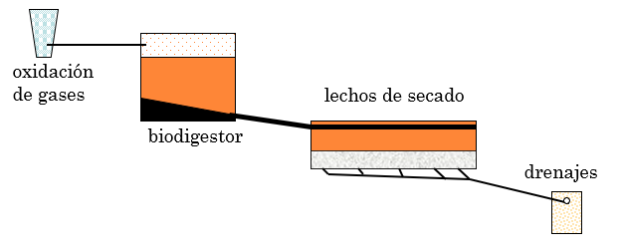
Proceso en una PTLS
Primer proceso: Biodigestión.
Pueden ser de concreto, plástico reforzado con fibra de vidrio, u otros.
Condiciona su volumen y locación.
Debe contar con un medio para evacuar y aprovechar / neutralizar los gases.
En su fondo se realiza una pendiente que irá almacenando la materia homogenizada.

Slide 9
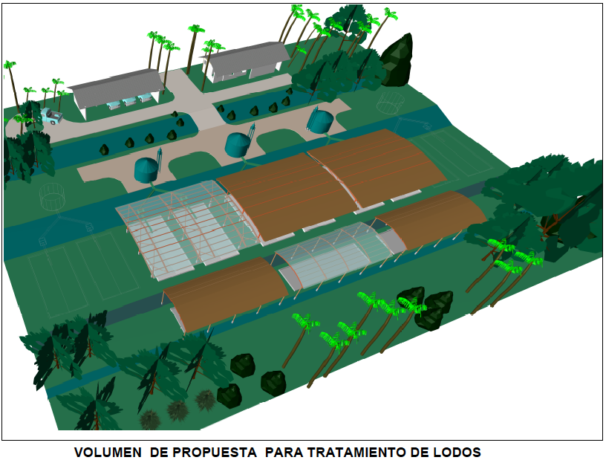
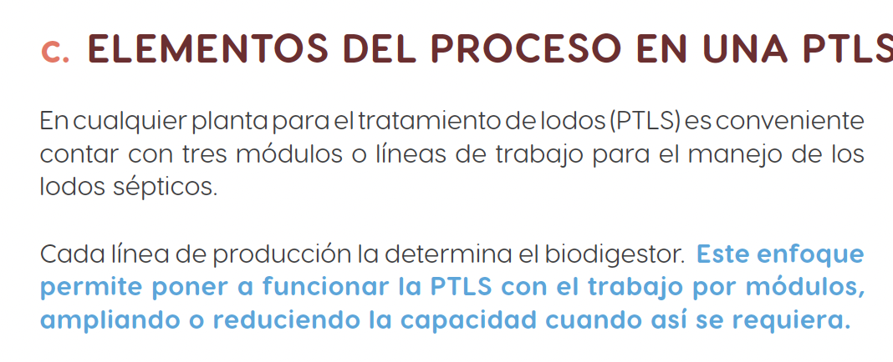

Slide 10
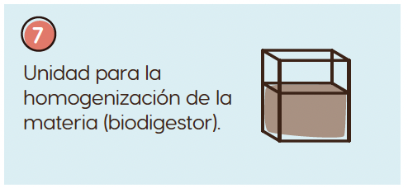
El diseño de una PTLS toma en cuenta para el proceso de funcionamiento e instalaciones, al menos lo siguiente:
En la zona de biodigestión la materia se almacena por un mes
Los biodigestores se pueden construir con diferentes materiales, ya sea de concreto o de plástico reforzado con fibra de vidrio u otros.
Sin embargo, cada caso es particular por los volúmenes por tratar y las condiciones topográficas del terreno donde se determine su colocación.
Se debe colocar un medio para evacuar y conducir los biogases hasta sitio para su aprovechamiento o neutralización.
Por lo general, el piso o fondo del biodigestor se construye con pendientes hacia el punto de salida que tendrá la materia homogenizada.

Slide 11
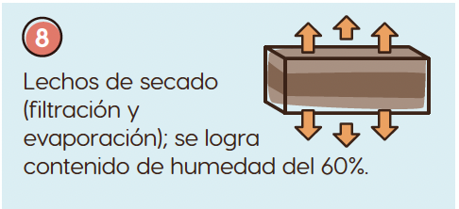
El diseño de una PTLS toma en cuenta para el proceso de funcionamiento e instalaciones, al menos lo siguiente:
Los lodos estabilizados deben secarse por su alto contenido de humedad
Un procedimiento para eliminar esa agua puede llevarse a cabo con la instalación de equipos mecánicos y el agregado de productos químicos (con el cuidado de no perjudicar la composición de la materia)
Los elementos químicos por agregar dependen del proceso por seguir y de los componentes que caractericen la materia (los lodos) en tratamiento.
Alternativamente, esta reducción en el contenido de agua puede realizarse aprovechando y acomodándose a las condiciones climatológicas propias del lugar, así con camas filtrantes y de evapotranspiración, llamados lechos de secado.

Slide 12
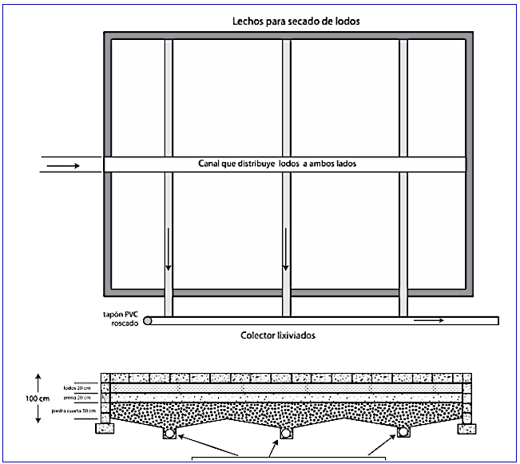

Slide 13
El diseño de una PTLS toma en cuenta para el proceso de funcionamiento e instalaciones, al menos lo siguiente:
Es necesario considerar como parte del proceso, el posible ingreso de aves u otros animales que podrían defecar en el sitio y alterar la composición de la materia.
En la zona de lechos de secado, la materia se tendrá ahí de unos dos a cuatro meses, dependiendo de las condiciones climáticas.
Esta zona debe estar bajo techo, el cual puede construirse de manera que funcione mejorando el aprovechamiento del sol.

Slide 14
El diseño de una PTLS toma en cuenta para el proceso de funcionamiento e instalaciones, al menos lo siguiente:
De las camas de filtrado el agua saldrá por evaporación y por infiltrado. Por ello, es posible proponer unidades para el tratamiento de las aguas (lixiviados) saliendo de los lechos de secado.
Esas aguas también podrán aprovecharse como abono foliar, por el contenido remanente de compuestos de nitrógeno y fósforo (nutrientes)
Si las aguas filtradas por esas camas no
tienen aprovechamiento, deben “disponerse” por vertido en un cauce (cumpliendo con parámetros de calidad y otros, que se hayan establecidos) o por infiltración/percolación en el terreno
Las zanjas de drenaje funcionarán simultáneamente a la evacuación de agua de los lechos de secado, también por evaporación

Slide 15
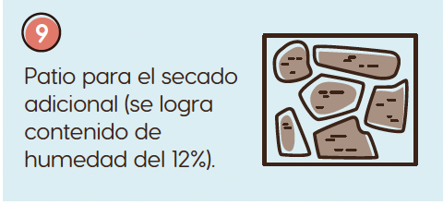
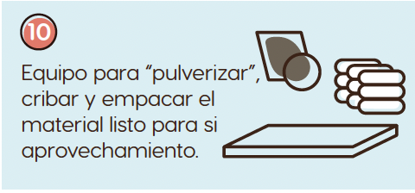
El diseño de una PTLS toma en cuenta para el proceso de funcionamiento e instalaciones, al menos lo siguiente:
Se requiere ubicar espacio para el proceso de “secamiento” adicional de la materia. (Esto puede ser un piso de concreto, donde sea posible colocar lo que se saque de los lechos de secado y donde, como en un invernadero, el sol incida sobre el material estabilizado).
Luego del secamiento por sol y tiempo adicional, la materia se puede pasar por un molino para homogenizar tamaños, colocar en sacos o bolsas y vender como acondicionador de suelos, con muy buenas características fertilizantes y sin complicación sanitaria (la materia está en sus componentes básicos, ya se transformó. No es lo mismo que salió del tanque séptico). Esto permite también un proceso de comercialización.

Slide 16
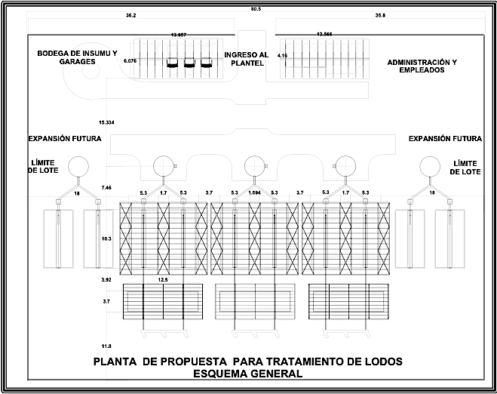
El diseño de una PTLS toma en cuenta para el proceso de funcionamiento e instalaciones, al menos lo siguiente:
Para completar las instalaciones de la PTLS se requiere también:
  espacio para parqueo de vehículos,
  bodega para ubicar equipos de bombeo y otros implementos,
  lugar para que los trabajadores sigan las correctas medidas de higiene, entre ellas, se bañen y cambien de ropa (por lo general se recomienda una ducha externa para limpiarse, y otro baño interno, para ya bañarse y cambiarse la vestimenta antes de regresar a sus casas),
  servicios sanitarios,
  un comedor, y
  espacio apropiado para funciones administrativas.

Slide 17
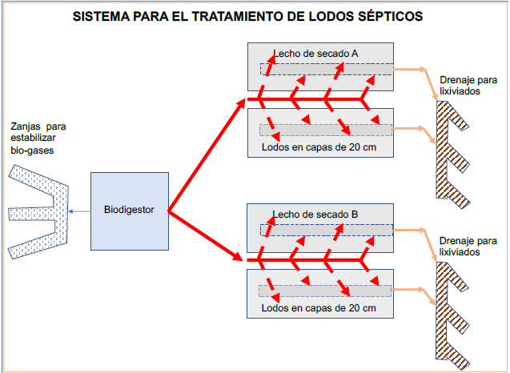
Macroproceso
Descarga a los biodigestores.
Descarga de los biodigestores a los lechos de secado.
Traslado a camas/pisos de secado.
Homogenización y empacado de material seco.
Comercialización para su uso como abono.

Slide 20
Disminución del porcentaje de humedad
Puede realizarse mecánica o químicamente (con el cuidado de no alterar la composición química de los lodos).
Los lechos de secado aprovechan los factores climáticos para facilitar la evapotranspiración, según dichas condiciones, los lodos pueden permanecer ahí entre 2 y 4 meses.
Normalmente se utilizan techos translúcidos, para aprovechar la luz del sol sin que le caiga lluvia y/o rocío.
En las camas de filtrado, el agua saldrá por filtración y evaporación.
Las aguas filtradas pueden utilizarse como abono foliar, de lo contrario, deben disponerse según las normativas correspondientes.
Una vez completados los ciclos de secado y filtrado, se tamiza el material para homogenizar y se procede a su próximo ciclo, normalmente como abono.

Slide 21
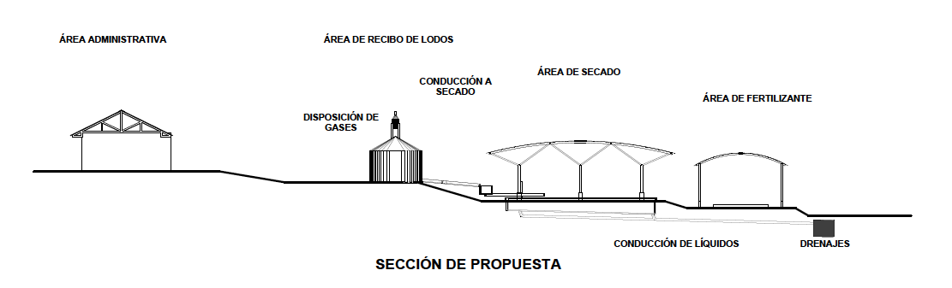

Slide 22
